Slide 1
Lagledermøte
25/3
https://www.skiforbundet.no/nm2022/

Slide 2
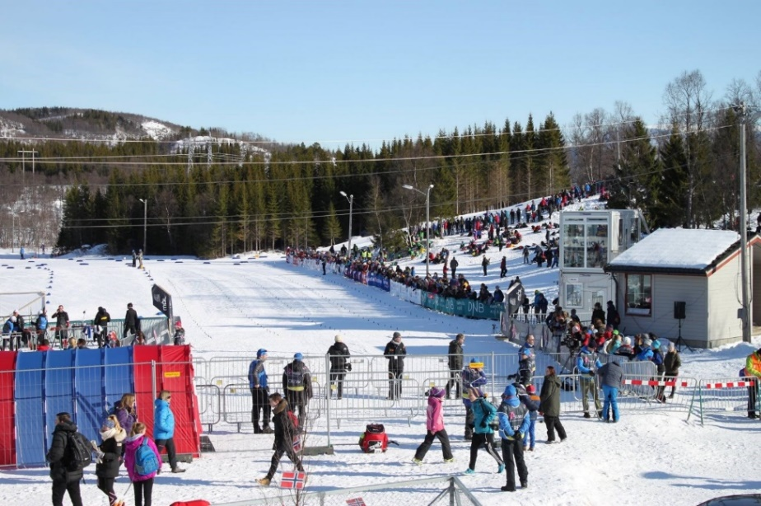
Agenda
Velkommen og generell info
Presentasjon av jury og arrangør
Rennprogram
Kart og beskrivelser: Område, arena, akkreditering og løyper
Løypekjøring
Værmelding og generelt fra arrangør
Info fra TD

Slide 3
Jury
Kenneth Holth, TD
Sylvi Ofstad, ass. TD
Fred Arne Jacobsen, ass. TD
Rune Tøllefsen, rennleder
Geir Johansen, ass. Rennleder/rennsekretær

Slide 4
Arrangør
Leder hovedkomite: Ole T Andreassen, tlf 915 71 220 Nestleder hovedkomite: Finn Håkon Jørstad, tlf 915 76 644 Rennleder: Rune Tøllefsen, tlf 911 41 316 Ass. Rennl/rennsekretær: Geir Johansen, tlf 915 75 594 Sikkerhetsansvarlig: Frank J Formo, tlf 994 09 495 Leder rennkontor: Sveinung Ims, tlf 911 11 949 Løypesjef: Tormod Johnsen, tlf 992 57 294 Arenasjef: Øyvind Hansen, tlf 928 04 247 Ansvarlig smøreområde: Jon Arne Torbergsen, tlf 404 76 759 Logistikk og parkering: Alf Gunnar Bendiksen, tlf 991 65 450 Lege: Barbro Hætta, tlf 913 18 931 Pressekontakt: Beate Ingebrigtsen, tlf 977 97 117

Slide 5
Rennprogram
Lørdag 26.03:
09.00 - Kvinner senior, 10 km klassisk (2 x 5 km)
10.20 - Menn senior, 15 km klassisk (2 x 7,5 km)
13.30 - Kvinner 7,5 km kombinert (3x2,5)
14.10 - Menn 7,5 km kombinert (3x2,5)
Søndag 27.03:
10.00 - Kvinner, stafett 3 x 5 km (KFF)
12.50 - Menn, stafett 3 x 10 km (KFF)
15.00 - Kvinner 3 km kombinert (1x2,5)
15.16 - Menn 10 km kombinert (4x2,5)
Mandag 28.03: 15.40 - Kvinner og menn, sprint klassisk, prolog 17.10 - Kvinner og menn, sprint klassisk, finaler
Tirsdag 29.03:
09.00 - Kvinner, 30 km fristil (4 x 7,5 km)
11.45 - Menn, 50 km fristil (6 x 8,3 km)

Slide 6
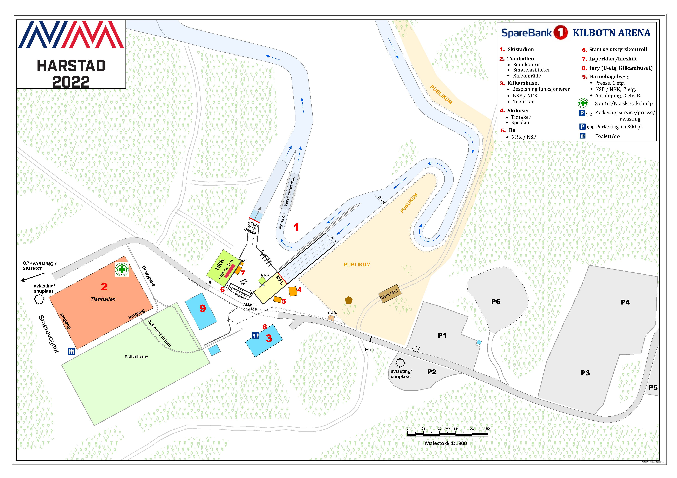
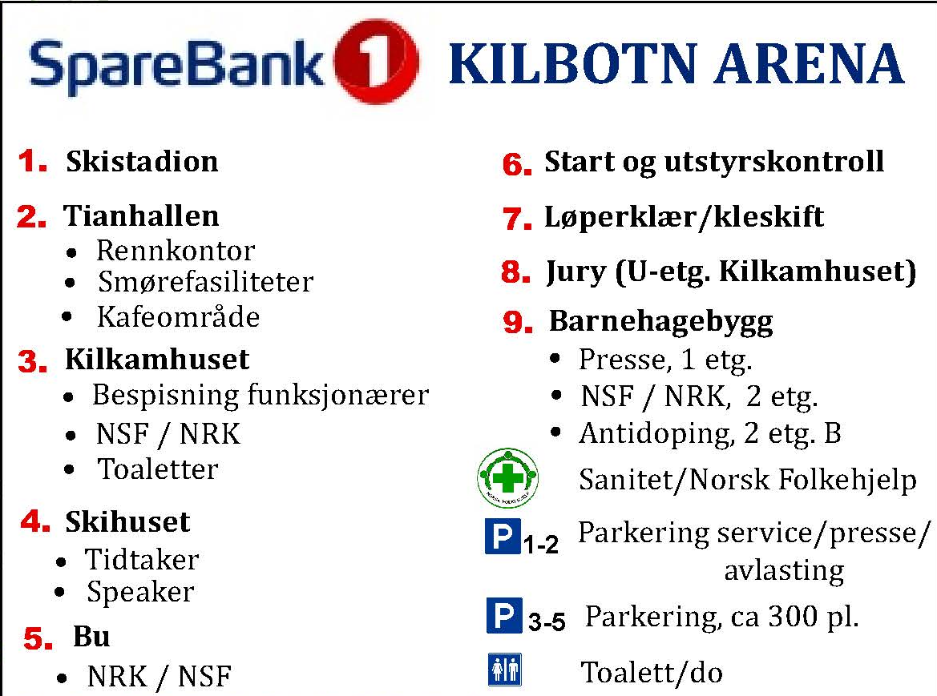
Venue

Slide 7
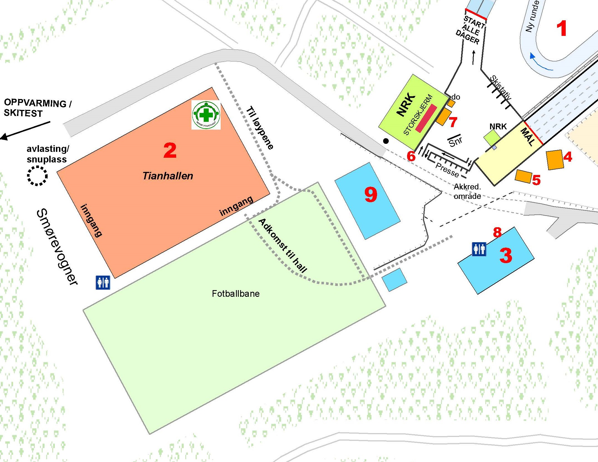
Ankomst før renn
Snuplass/dropsone nede foran huset
Returner til parkering umiddelbart
Bom stenges kl. 08.00
Deretter kun uttrykningskjøretøy
Isskraper fungerer som flerdagers parkeringsbevis

Slide 8
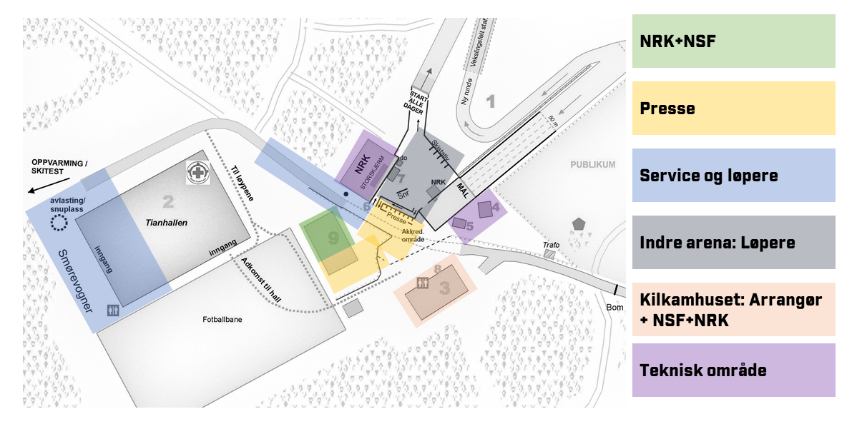
Akkreditering
Til start

Slide 9
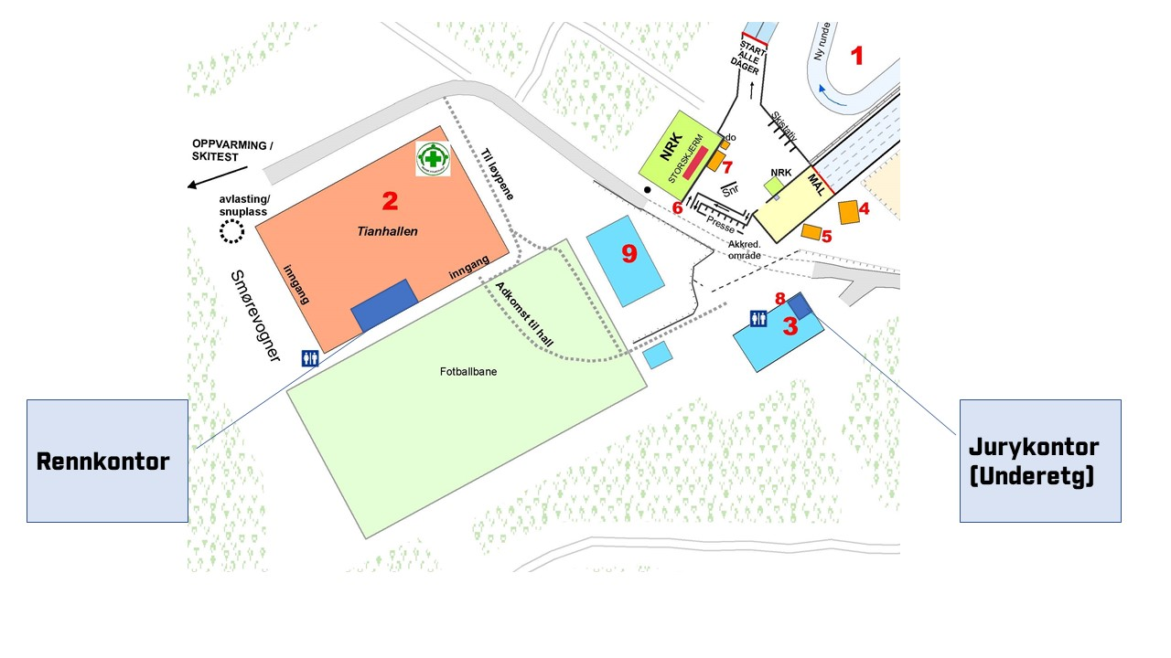
Jury og rennkontor

Slide 10
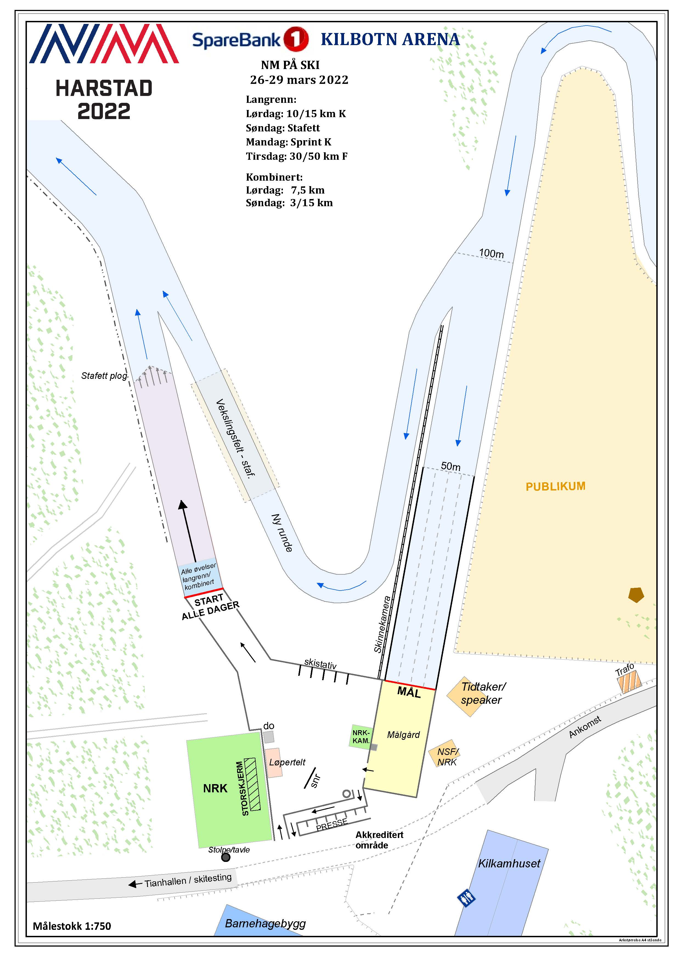
Arena

Slide 11
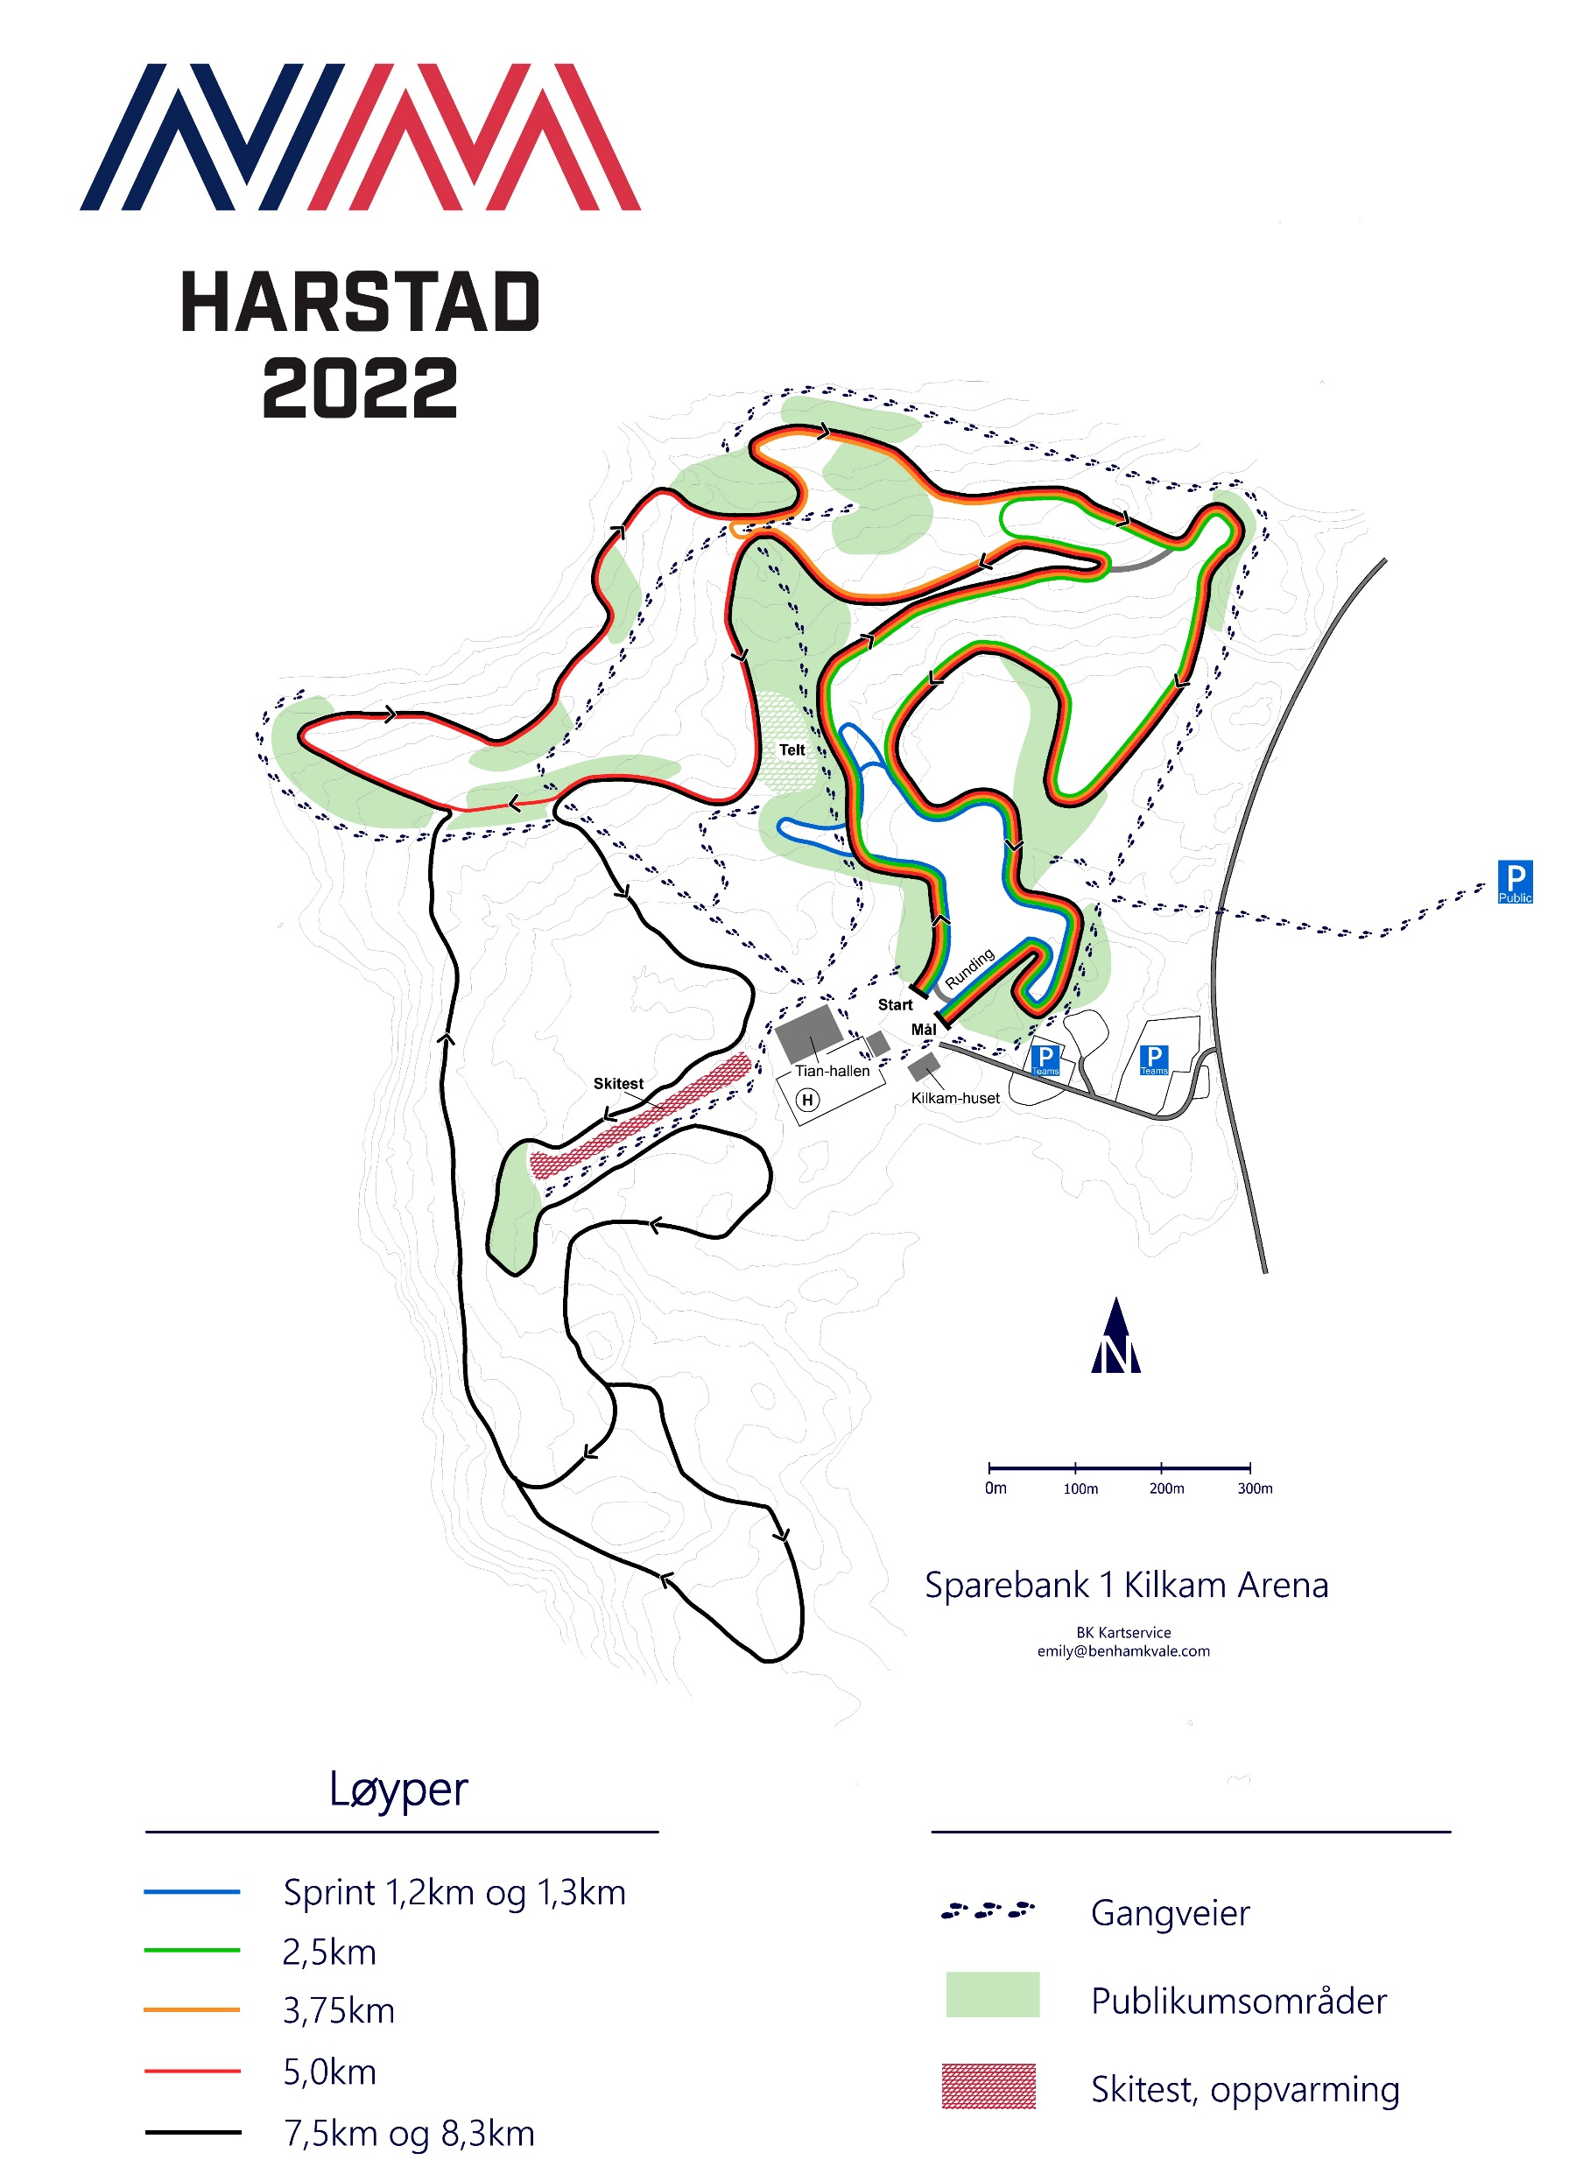
Område/ Teknikksoner
Teknikksoner

Slide 12
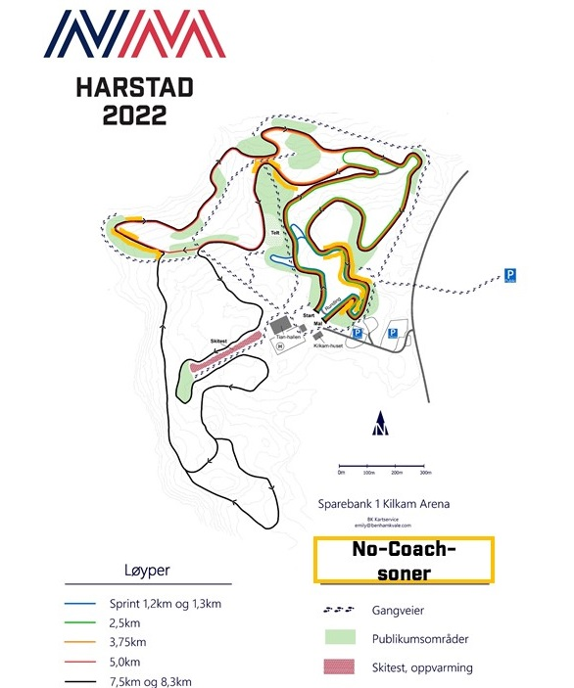
Område/ No-coachsoner (Lørdag)

Slide 13
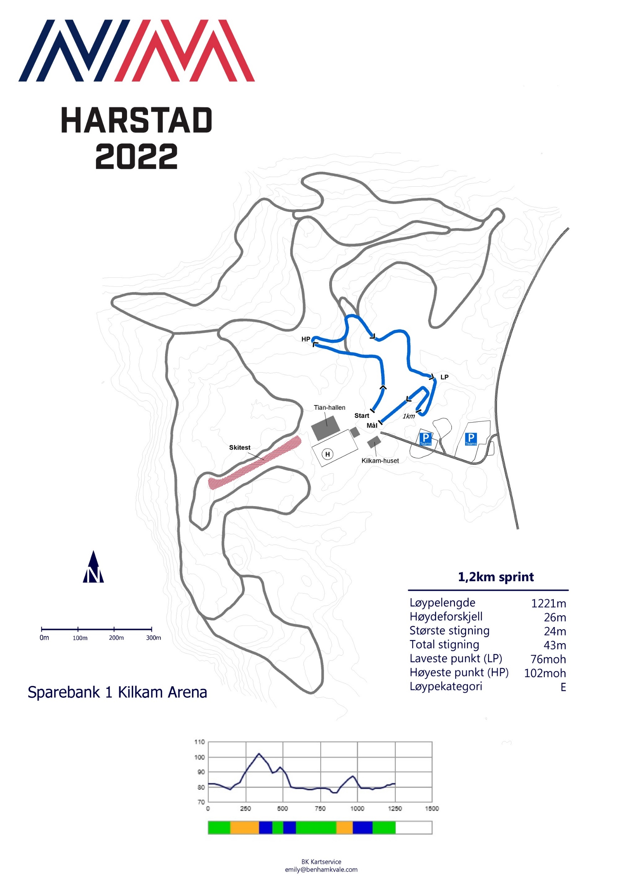
1,2km Sprint Kvinner

Slide 14
1,3km Sprint Herrer

Slide 15
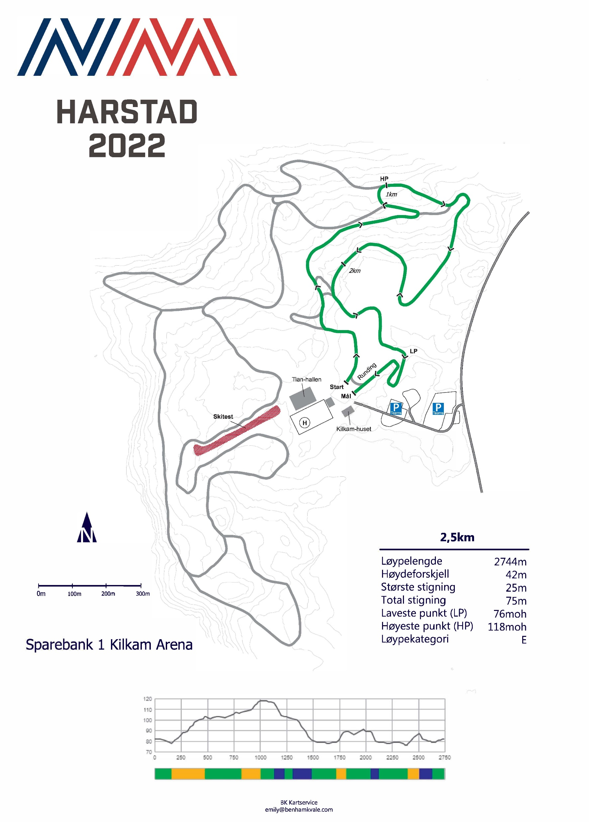
2,5 km

Slide 16
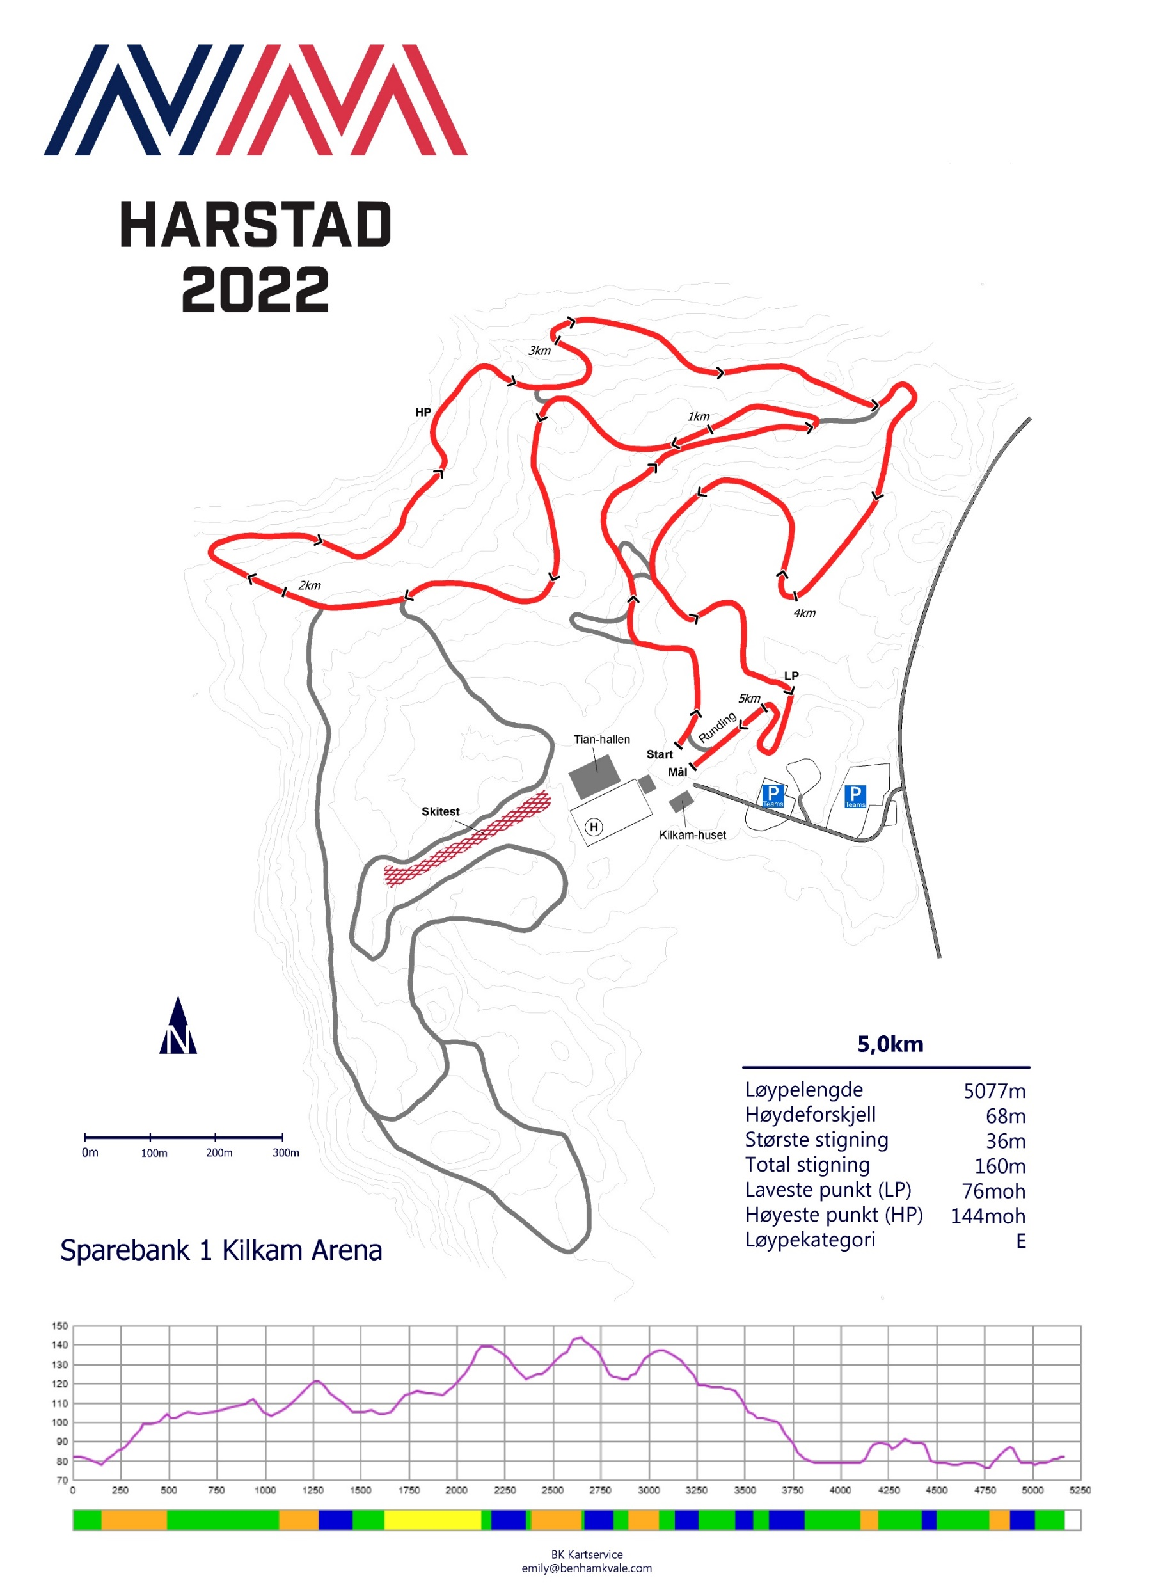
5 km

Slide 17
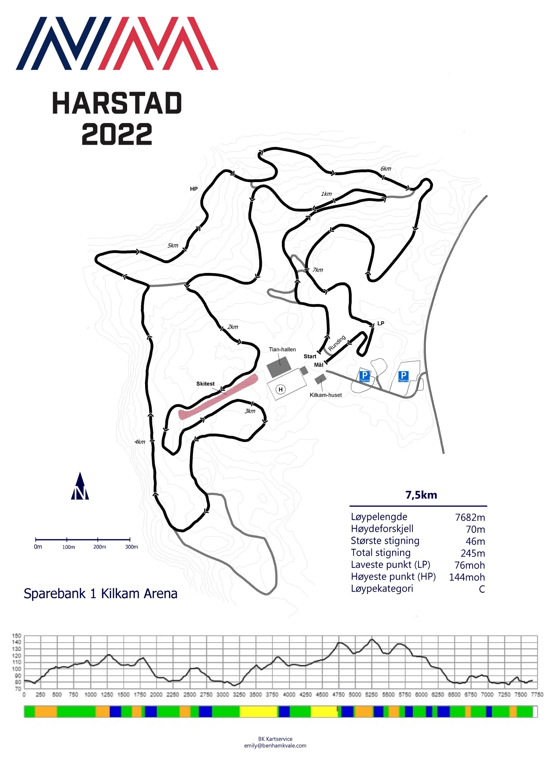
7,5 km

Slide 18
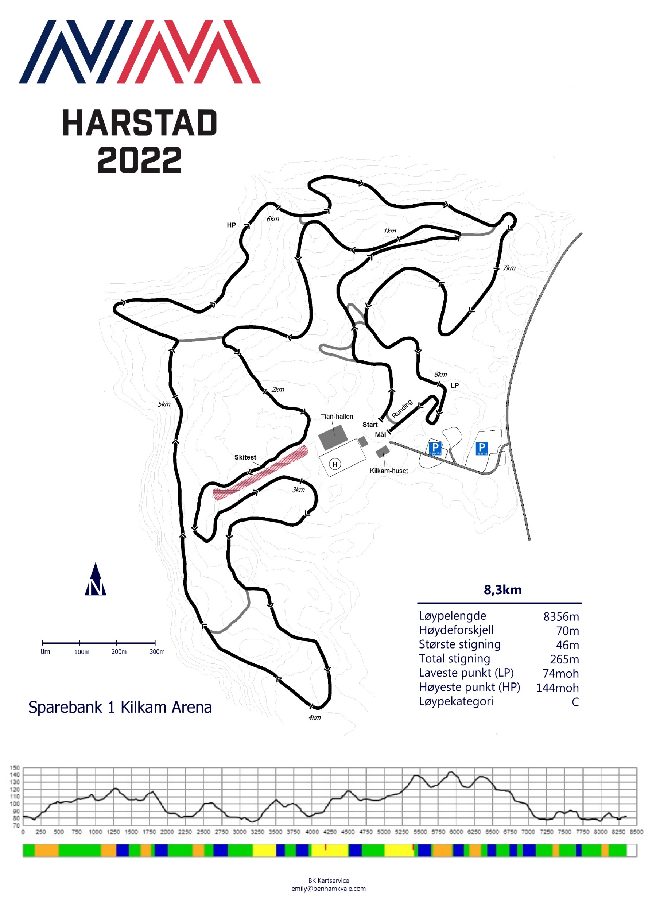
8,3 km

Slide 19
Tidsplan Sprint
Kvartfinale 1 Kvinner | 17:10:00
Kvartfinale 2 Kvinner | 17:15:30
Kvartfinale 3 Kvinner | 17:21:00
Kvartfinale 4 Kvinner | 17:26:30
Kvartfinale 5 Kvinner | 17:32:00
Kvartfinale 1 Menn | 17:37:30
Kvartfinale 2 Menn | 17:43:00
Kvartfinale 3 Menn | 17:48:30
Kvartfinale 4 Menn | 17:54:00
Kvartfinale 5 Menn | 17:59:30
Semifinale 1 Kvinner | 18:05:00
Semifinale 2 Kvinner | 18:10:30
Semifinale 1 Menn | 18:19:30
Semifinale 2 Menn | 18:25:00
Finale Kvinner | 18:30:30
Finale Menn | 18:45:00

Slide 20
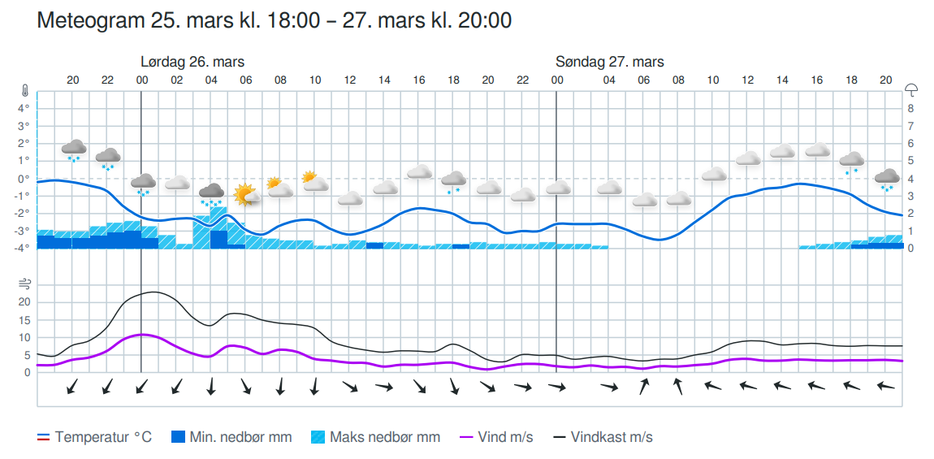
Værmelding og generell info
yr.no : søk på Bjørnmyra (79 moh)

Slide 21
Generell info
Løypekjøring
Traseene glattes i kveld.
Sporsetting så tidlig som mulig, men væravhengig
Stafettpåmelding – lagoppstilling innen kl. 16.00 (sportsadmin)
Blomsterseremoni i målgården umiddelbart, premieseremoni (Uten ski!) (6 beste) i Tianhallen ca 30 minutter etter målgang
Mulighet for 1 lagleder/serviceperson per lag/løper på indre arena under hhv. stafett og sprint
Avmeldinger må være meldt innen kl. 16.00 dagen i forvegen, deretter trekkes og publiseres startlister

Slide 22
Fra TD
Teknikk-kontroll i hele løypa
Trening og oppvarming KUN i fartsretning
Juryen forbeholder seg retten til å holde løypene stengt inntil rennstart (lørdag – oppdateres fortløpende via WhatsApp)
Vise disiplin ved fellesstarter
Startspor skal følges inntil det opphører
Løper som blir ‘rundet’ i stafett blir ikke tatt ut av løpet, men skal vike og ikke henge på løper som passerer

